Slide 1
Обобщающий урок по теме
Лексика и фразеология

Slide 2
Лексикология - это
раздел науки о языке, в котором изучается слово, как основная единица языка и его словарный состав.

Slide 3
Все слова в языке образуют его словарный запас, или ЛЕКСИКУ.
Слова, имеющие одно лексическое значение, называются ОДНОЗНАЧНЫМИ.
Слова, имеющие несколько лексических значений, называются МНОГОЗНАЧНЫМИ.
Слова, помимо ПРЯМОГО значения, могут иметь ПЕРЕНОСНОЕ ЗНАЧЕНИЕ.

Slide 4
Вставьте пропущенную букву
Сп__сать текст, не сп__шить при списывании, зап__вать песню, зап__вать водой, скр__пить листочки, скр__петь от ветра, пос__деть от старости, пос__деть на скамейке.
Что вы учитывали при выборе пропущенных орфограмм?
(Лексическое значение)

Slide 5
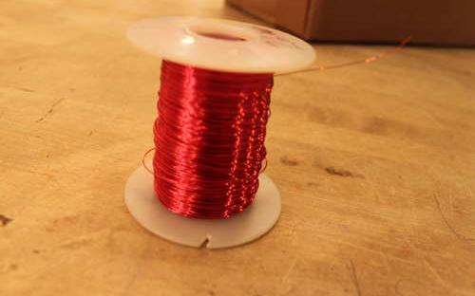
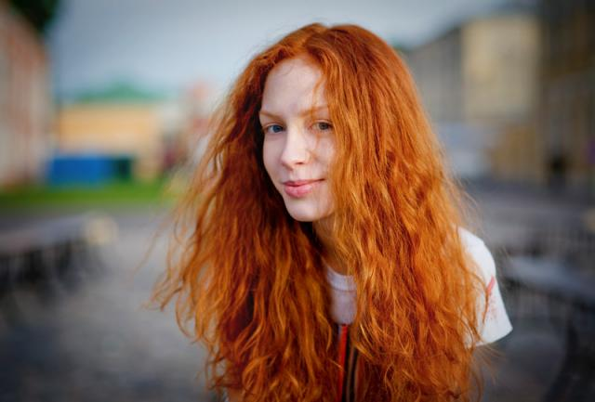
Прямое и переносное значение

Slide 6
Синонимы – это слова одной и той же части речи, которые обозначают одно и то же, но отличаются друг от друга оттенками лексического значения.
Антонимы - это слова одной и той же части речи с противоположным лексическим значением.

Slide 7
Синонимы

Slide 8
Антонимы

Slide 9
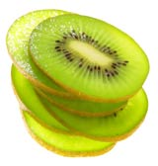
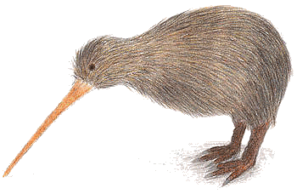
Омонимы - это
слова одной и той же части речи, одинаковые по звучанию и написанию, но совершенно разные по лексическому значению.

Slide 10
Лексика
Общеупотребительная Необщеупотребительная

Slide 11
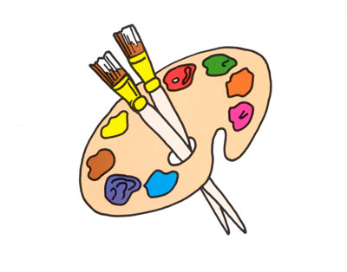
Профессионализмы – это
слова, связанные с особенностями работы людей той или иной специальности, профессии.

Slide 12
Диалектизмы - это
слова, употребляемые жителями той или иной местности.

Slide 13
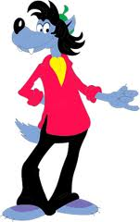
Жаргонизмы - это
слова, ограниченные в своем употреблении определенной социальной или возрастной средой.

Slide 14
Эмоционально окрашенные слова
- это слова, выражающие отношение к предметам, признакам, действиям и т.д.
положительная отрицательная

Slide 15
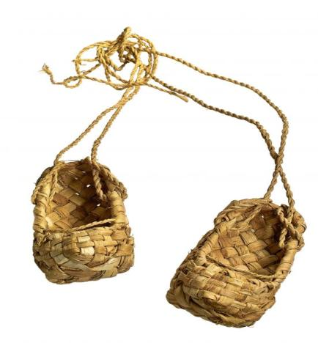
Устаревшие слова – это слова,
вышедшие из активного употреб-
ребления.
Неологизмы – это новые слова,
появляющиеся в языке.

Slide 16
Фразеология
- это раздел науки о языке, в котором изучаются устойчивые словосочетания, цельные по своему значению.
Фразеологизмы - это устойчивые сочетания слов, равные по значению либо одному слову, либо целому предложению.

Slide 17
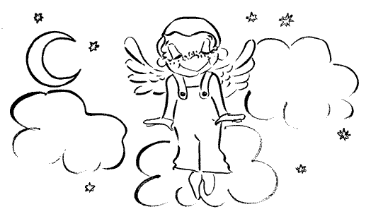
Фразеология

